Slide 1

Бөлім тақырыбы: Балалар мен үлкендер
ҚАЗАҚ ӘДЕБИЕТІ (Т1)
7-СЫНЫП
37
Частных детских
сада
43
Мини-центра
Сабақтың тақырыбы:Мағжан Жұмабаевтың «Батыр Баян» поэмасы

Slide 2
Оқу мақсаты
Т/Ж1 Әдеби шығарма сюжетінің құрамдас бөлшектерін талдау.
37
Частных детских
сада
43
Мини-центра
Сабақ мақсаты
Мағжан Жұмабаевтың «Батыр Баян» поэмасы сюжетінің құрамдас бөліктерін талдау.

Slide 3
Бағалау критерийлері:
поэманың тақырыбы мен идеясын ашады;
шығарманы бөлімдерге бөледі;
бейтаныс сөздердің мағынасын біледі;
37
Частных детских
сада
43
Мини-центра

Slide 4
Еске түсірейік:
37
Частных детских
сада
43
Мини-центра
Поэма дегеніміз не?
Сюжет дегеніміз не ?

Slide 5
Еске түсірейік:
Поэма — эпостық жанрдың бір түрі; белгілі бір оқиғаны, адам тағдырын, заман шындығын эпикалық не лирикалық үлгідегі өлеңмен сипаттайтын көлемді поэтикалық шығарма.
Поэма көбіне сюжетке құрылып, кейіпкерлердің қарым-қатынасын, тартыс-таласын, күйініш-сүйініш, мінез-құлық, іс-әрекеттерін суреттейді. Поэма барлық халықтың әдебиетінде кездесетін көне жанр. Мысалы, ежелгі грек әдебиетінде “Илиада”, “Одиссея” эпикалық поэмалары, Абайдың “Ескендір”, “Масғұт”, Ш.Құдайбердіұлының “Қалқаман — Мамыр”, С.Торайғыровтың “Кедей”, “Адасқан өмір”, т.б. шығармалары қазақ әдебиетіндегі поэманың үздік туындылары. Поэма кеңестік дәуірдегі қазақ әдебиетінде кемел жанрға айналды. М.Жұмабаевтың “Батыр Баян”, С.Сейфуллиннің “Көкшетау”, І.Жансүгіровтің “Құлагер”, С.Мұқановтың “Сұлушаш”, Т.Жароковтың “Тасқын”, Ә.Тәжібаевтың “Абыл”, Қасым Аманжоловтың “Ақын өлімі туралы аңыз” т.б. туындылары поэманың таңдаулы нұсқаларына жатады.
37
Частных детских
сада
43
Мини-центра

Slide 6

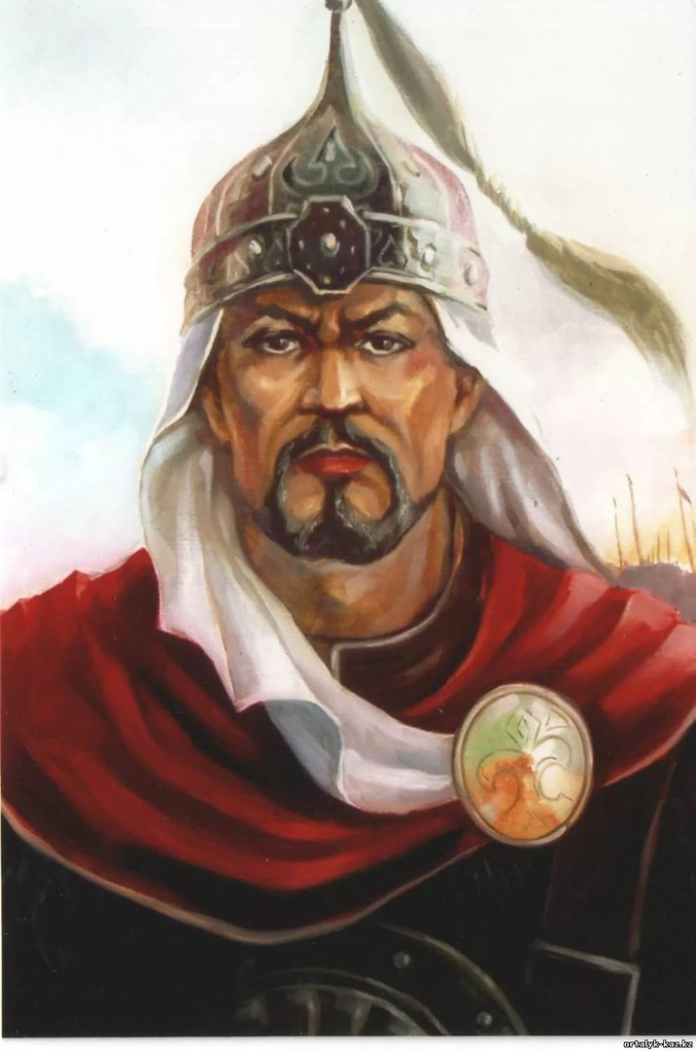
Еске түсірейік:
«Ертегі» поэмасы 1926 жылы аллегориялық тәсілмен жазылған. Сюжеті ертегіге ұқсайды. Оқиға шығыста болады. Мысықтар мен тышқандар арасындағы соғыс.Бұл поэмасы үшін саяси кінә тағылады.
«Жүсіпхан» поэмасы. Балаларға арналған, ертегі түрінде жазылған поэма.
«Қорқыт» поэмасы мәңгілік өмірді іздеген Қорқыт ата өмірін суреттейді,өмір мен өлім туралы философиялық тақырыпқа жазылған.
«Қойлыбайдың қобызы» поэмасы Ақын Қойлыбай бақсының қобызын бәйгеге қосып,қобыздың бәйгеден озып келгендігін шабыттана әңгімелей отыра, өнер құдіретін танытады.
«Тоқсанның тобы» поэмасы 1927ж. Ақын кеңес үкіметі құрған жаңа өмірді жырлайды.
Ақын поэмаларының ішіндегі күрделісі, көркемдігі жағынан шоқтығы биігі-
«Батыр Баян» поэмасы. Поэма 1923 жылы жарық көрген
37
Частных детских
сада
43
Мини-центра

Slide 7
43
Мини-центра
37
Частных детских
садаСюжет – өзара жалғасқан оқиғалар тізбесі, оқиғаның тұтас желісі.

Slide 8
1-тапсырма
Берілген үзінді негізінде поэманың мазмұнын баяндау.
4. Ноян да сол сұлуға тәтті балдай,
Мөлдіреп қараушы еді көзі талмай....
Екеуі ескен желдей кетіп қалды.
Кетті олар.Сәске болды, ауыл тұрды,Алдымен Ер Баянға хабар барды....
Екі жас аттарынан ұшып түсті,
Түскенде бірін -бірі құшып түсті
5.Тартқанда сынбадың –ау, сұм садағым!
Қайтейін, арымадың,арда күшім!
Жоқ,әлде,жоқ... жоқ.... Әлде... Өлтірдім бе,
Інімді алты алаштың намысы үшін?!
6. Қалың қол ортасында Батыр Баян
Баянның батырлығы алашқа аян.
Екі көз екі қызыл шоқ боп кеткен
Аузынан көбік болып бұрқырап қан.
Оң солға алдаспанды сілтілегенде
Бұлақтай қалмақ ханын бұрқыратқан
1.Жүрегім, мен зарлымын жаралыға,
Сұм өмір абақты ғой саналыға.
Қызыл тіл, қолым емес, кісендеулі,
Сондықтан жаным күйіп, жанады да.
2. Ол күнде аз қазақ пен қалың қалмақ,
Қыран мен қара құстай алысқан шақ.
Баласы Алты алаштың Абылайдың
Астында ақ туының табысқан шақ.
Қазақтың батырлары бәрі қыран,
Сонда да бір батыр жоқ Баяндай тап.
3. Сол сұлу, сұлу екен атқан тандай,
Бір соған бар сұлулық жиылғандай,
Лебізі- жібек лебі, жұмақ желі,
Кәусардай тартқан адам қалар қанбай,
Шын ер ғой Батыр Баян алып қайтқан
Еліне сол сұлуды естен танбай...
43
Мини-центра
37
Частных детских
сада

Slide 9
Өзіңді тексер
Дескрипторы
1.Поэманың мазмұнын түсінеді.
37
Частных детских
сада
43
Мини-центра
1.«Қызыл тілім кісендеулі» деп тіл бостандығының жоқ екеніне тоқталып « қызыл сұм» деген көріктеуші және «кісендеулі» деп кейіптеу арқылы ақын поэманың тілдік қуатын арттырады. «Сұм өмір күшті уын аяды ма?»- деп өзінің ауыр тағдырын қоса жырлайды. Уақыт өтер ақынның жолы «қанды ор боп қалады» деп ақын күңіренеді, толғайды көзіне жас алады. Азаматтан дос таба алмасаң, қаламыңмен сырлас- дейді. Ендеше, ақын да қаламымен сырласады.
2. Абылай сөзінде Баян жай адам емес.
Ханның қанаты екеніне көзіміз жетті.
3.Ақын сұлудың көркін,көзқарасын, сөйлеу мәнерін
суреттеу арқылы оның әйелдік нәзік қасиетін жеткізе білген.

Slide 10
Өзіңді тексер
37
Частных детских
сада
43
Мини-центра
4. Абылай бастаған батырлар қазақ-қалмақ шайқасынан олжалы оралады. Баян батыр елге жалғыз қайтпай, қалмақтың он төрт жасар аруын ала келеді. Қалмақтың Баянның он бес жасар інісі Ноянға қызығады, Ноян да қызға ғашық болады. Екеуі қосылмақ болады, осы сәтті пайдаланып, қыз жігітті өзімен бірге қалмақ еліне баруға үгіттейді. Махаббатқа берілген жас Ноян келісіп, қызға еріп, өз елінен қашады Ақын бұл жерде қалмақ қызының сұмдығы мен жас Ноянның ақылсыздығын суреттей отырып, махаббат үшін елінен безген, Отанын сатқан, сатқындық пен жексұрындықты Ноян бойына жинақтайды.
Екі жас аттарынан ұшып түсті, Бір-бірін құшып түсті,- дей отырып батырдың ішкі ойын тереңдете түседі. Қара жер де екі жастың қанын ішті,- деп батырдың жан күйін шебер суреттейді.
5. Баян ішкі монологы арқылы өзінің іс-әрекетін саралайды. Ойы екіге бөлінеді. Бірі айыптайды. Екіншісі-ақтайды. Сол садақты тартқанда қолым неге сынып қалмады?-деп өзін-өзі айыптаса, -Жоқ, жоқ, әлде өлтірдім бе?
Інімді алты алаштың намысы үшін ,- деп, өз кінәсынан арыла бастайды.
Алашта өткен екі арыстан Ер Көкше мен Ер Қосайдың ұрпағымыз. Солардан тараған Сары мен Баян барыстай ойын салған
сары далада,
дей отырып, Ер Баянның інісі Ноян атадан азып туып, бір қыз үшін қалмаққа құл болды. Алашқа бұдан артық шер барма?- дейді.
Ақын Баянды уақ руының ғана батыры емес отаншылдық биікте самғаған қыран дей отырып, батырдың ерлігін ғана емес, жан тазалығы мен ізгілігінде көрсетеді. Себебі, Ноян - тұтқын қызға ғашық. Сезімнің құлы. Ал, сұлудың туған еліне қайтуға асық, сананың құлы. Қалмақ қызы отанына оралу үшін өзін құрбандыққа шалуға, жанын беруге белін бекем буды. Баян да қызға ғашық, ал туған жеріне тіптен ғашық. Оны қызғаныштан өлттірген жоқ. Ноян мен қалмақ қызының қашып кеткенін естіген Баян батыр оларды «Жолды өзек» деген жерде қуып жетіп, екеуін де садақпен жайратып салады.
.

Slide 11
Өзіңді тексер
37
Частных детских
сада
43
Мини-центра
6.Сонымен, Баян бастаған мың сан қалмаққа лап қойды. Олардың екпініне шыдамай, қалмақты қара басты. Аз қазақ көп қалмаққа ойран салып, көк аспан қара
түтін шаңға айналды.
Ақын Баянның шайқастағы көзсіз ерліктерін бейнелейді. Оның батыл қимылдарымен жан әлеміндегі арпалыстары ерекше суреттеледі. Айқас –сөзге, сөз-айқасқа айналғандай асқан ерліктің тұтас бітімін тұрғызғандай, қайғы-қасірет күйін сөз өрнегімен ой шыңына жеткізгендей. Баянның соңғы демі біткенше, жалғыз өзі шабысады. Есіл ер жаумен шайқаста дүние салады

Slide 12
Тапсырма №2
Төмендегі кестені толтырыңыздар.
37
Частных детских
сада
43
Мини-центра
Тақырыбы
Идеясы
Жанры
Шығарманың композициялық құрылысы:
Басталуы.
Байланысуы.
Дамуы
Шиеленісуі.
Шарықтау шегі.
Шығарманың шешімі.

Slide 13
Тапсырма №2
Төмендегі кестені толтырыңыздар.
37
Частных детских
сада
43
Мини-центра
Тақырыбы | Ерлік пен махаббат
Идеясы | Батырдың ел алдындағы арқалар жүгінің ауырлығын ұғындыру
Жанры | поэма
Шығарманың композициялық құрылысы:
Басталуы. | батырлардың бас қосуы
Байланысуы. | Батыр Баянның жорықтан қалмақ қызын алып келуі.
Дамуы | Ноянның қалмақ қызына ғашық болуы
Шиеленісуі. | Қос ғашықтың елден қашуы
Шарықтау шегі. | Батыр Баянның екеуін атып өлтіруі
Шығарманың шешімі. | Батыр Баянның ерлікпен қаза табуы

Slide 14
Кері байланыс
«Сабақтағы жетістіктер» кестесі
37
Частных детских
сада
43
Мини-центра
Тақырып | Қуаныш | Сәттілік

Slide 15
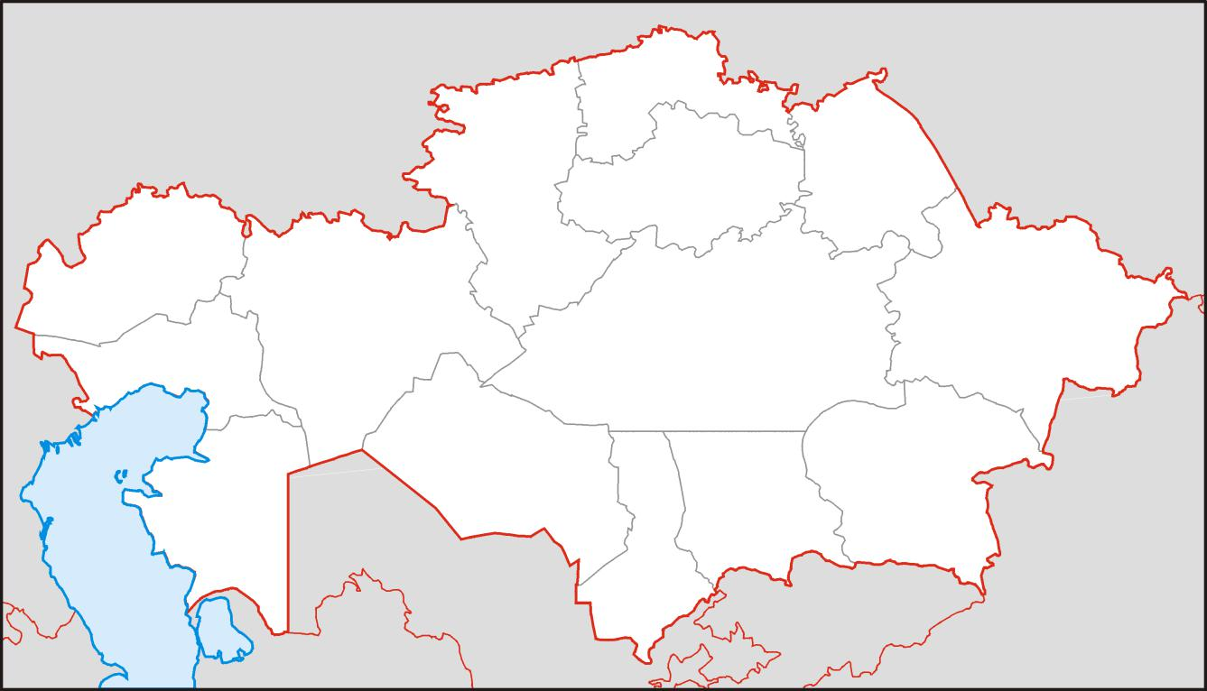
Үй тапсырмасы
«Батыр Баян» поэмасындағы жер-су атауларын теріп жазу, Қазақстанның контур картасында белгілеп келу
37
Частных детских
сада
43
Мини-центра

